Slide 1
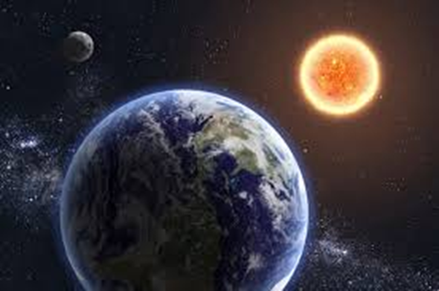
I moti della
Terra
Classe 5 sez. A Capoluogo
Scienze/tecnologia
Docente Pulcrano Rossella

Slide 2
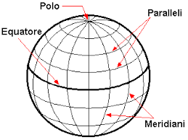

Per individuare un punto sulla terra in modo inequivocabile, i geografi hanno tracciato un reticolo fatto di linee verticali e orizzontali equidistanti.
Le linee verticali sono dette Meridiani mentre quelle orizzontali si chiamano Paralleli e grazie a esse ogni punto della terra può essere individuato dall’incrocio tra un meridiano e un parallelo.

Slide 3
Le linee orizzontali, i Paralleli si contano a partire da quello centrale, l’Equatore. L’Equatore è il parallelo massimo, un pò come se fosse la “cintura” della terra.
La distanza di un punto dall’Equatore si chiama Latitudine, e sarà Nord se il punto si trova al di sopra oppure Sud se si trova al di sotto.
Linee verticali, i Meridiani, hanno tutti due punti in comune, in corrispondenza dell’asse terrestre. Essendo tutti uguali, si è scelto come meridiano principale quello di Greenwich, che si trova a Londra.
La distanza di un punto dal meridiano di Greenwich si chiama Longitudine, e sarà Est se il punto si trova a destra oppure Ovest se si trova a sinistra.
L’Equatore taglia la terra in due parti, quella che si trova a nord è chiamato Emisfero settentrionale o boreale, mentre quello che si trova a sud, è conosciuto come Emisfero meridionale o Australe.
I due emisferi si differenziano moltissimo soprattutto dal punto di vista climatico.

Slide 4
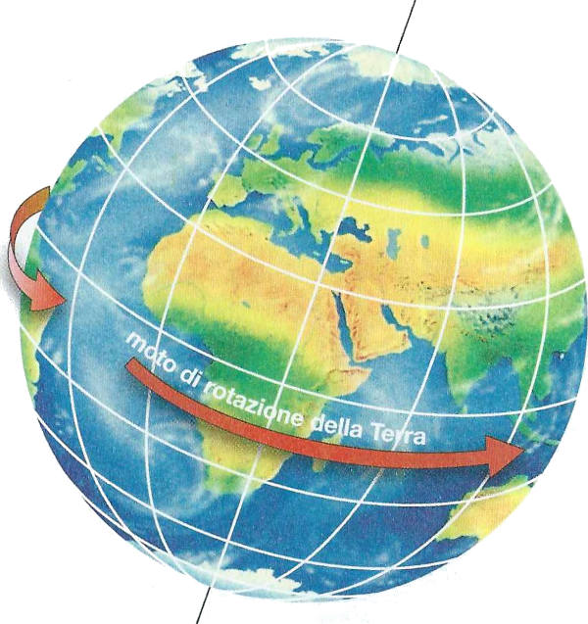
LA TERRA SI MUOVE
La Terra, come tutti i pianeti, compie contemporaneamente due movimenti: ruota su se stessa intorno al proprio asse e ruota intorno al Sole lungo un’orbita ellittica, cioè ovale.
Il MOTO DI ROTAZIONE
La Terra ruota su se stessa intorno a un asse immaginario, leggermente inclinato, che collega Polo Nord e Polo Sud.
Questo movimento avviene in senso antiorario e si chiama
movimento di rotazione.
Per compiere un giro completo attorno al suo asse, la Terra impiega 24 ore: la conseguenza di questo movimento è l’alternarsi del dì (le ore di luce) e della notte (le ore di buio).

Slide 5
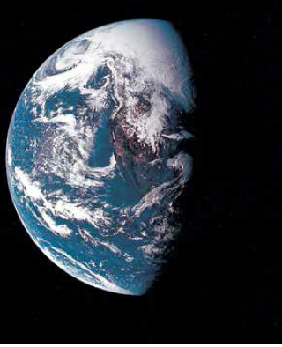
Il dì e la notte
In ogni punto della superficie terrestre si alternano notte e dì, che hanno durata uguale per tutto l’anno solo all’equatore.
La zona illuminata è separata da quella buia dal circolo di illuminazione, ma il passaggio buio-luce avviene gradualmente a causa dell’atmosfera.

Slide 6
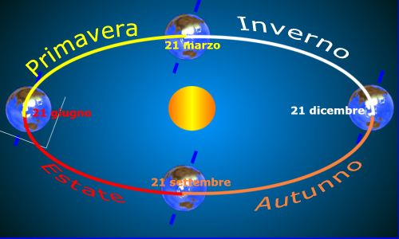
Il MOTO DI RIVOLUZIONE
Contemporaneamente a quello di rotazione , la Terra compie un movimento di rivoluzione intorno al Sole. Questo movimento avviene in senso antiorario lungo un’orbita ellittica.
Un giro completo intorno al sole dura 365 giorni e sei ore.
Come puoi osservare nell’immagine, la Terra si trova esposta ai raggi solari in modo diverso quando si trova in punti diversi dell’orbita. Da questa diversa esposizione dipendono l’alternarsi delle quattro stagioni e la durata del dì e della notte. Il fatto che d’estate faccia più caldo che in inverno, quindi, non dipende dalla distanza della Terra dal Sole.

Slide 7
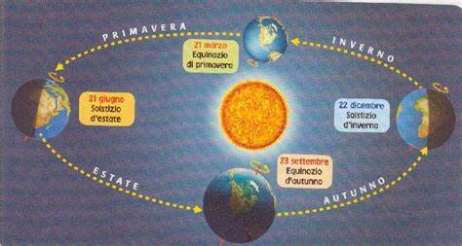
Se osservi i Poli,noterai che quando uno è completamente illuminato , l’altro è in ombra.
Nel polo illuminato, per sei mesi è sempre giorno ( il Sole si abbassa all’orizzonte ma non tramonta e risale poco dopo); in quello in ombra, per sei mesi è sempre notte ( il Sole si avvicina alla linea dell’orizzonte ma non sorge e si riabbassa subito dopo).
Nell’immagine puoi anche osservare che, a causa dell’inclinazione, i due emisferi, durante il moto di rivoluzione, non ricevono i raggi del Sole allo stesso modo: nell’emisfero colpito direttamente dai raggi solari è estate, in quello opposto, dove i raggi del Sole arrivano obliqui, è inverno.
Il moto di rivoluzione della Terra dura esattamente 365 gironi e 6 ore.
Quelle 6 ore “in più” vengono recuperate ogni anno aggiungendo un giorno al mese di febbraio: gli anni in cui febbraio ha 29 giorni si chiamano anni bisestili.

Slide 8
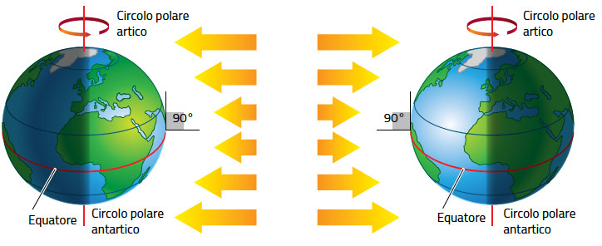
Gli equinozi
23 settembre:
equinozio d’autunno
21 marzo:
equinozio di primavera
Negli equinozi di autunno e primavera il dì ha la stessa durata della notte ovunque e a mezzogiorno il Sole è allo zenit sull’equatore.
Notes:
8
8

Slide 9
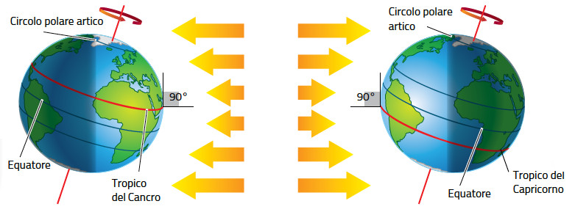
I solstizi
22 dicembre:
solstizio d’inverno
Nel solstizio d’inverno il Sole è allo zenit sul tropico del Capricorno, la calotta artica è al buio e quella antartica è illuminata.
Notes:
9
9

Slide 10
I solstizi
21 giugno:
solstizio d’estate
Nel solstizio d’estate il Sole è allo zenit sul tropico del Cancro, la calotta artica è illuminata e quella antartica è al buio.
Notes:
10
10

Slide 11
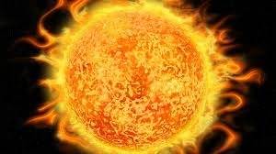
IL SOLE SI MUOVE?
Gli antichi credevano fosse il Sole a ruotare intorno alla Terra perché lo vedevano sorgere e tramontare.
Verso il 1500, lo scienziato polacco Niccolò Copernico dimostrò che il movimento del Sole è apparente e che in realtà è la Terra che si muove attorno al Sole.
La teoria eliocentrica (cioè che pone il Sole, helios, al centro) fu perfezionata un secolo dopo da Galileo Galilei, ma si affermò solo molto più tardi, perché per molti era difficile accettare che la Terra non fosse al centro dell’Universo

Slide 12
ESEGUI LE ATTIVITA’ SUL QUADERNO

Slide 13
Rispondi alle domande sul quaderno
Cosa sono i meridiani?
Cosa sono i paralleli?
In quante e quali parti l’equatore divide la terra?
Cosa rappresentano gli equinozi?
Cosa rappresentano i solstizi?
Cosa indicano la latitudine e la longitudine?
Descrivi brevemente la differenza tra teoria egocentrica e teoria eliocentrica.

Slide 14


SPERIMENTA IL DI E LA NOTTE
Per sperimentare il moto di rotazione, fai una pallina di plastilina e mettila davanti a una lampada da tavolo, metà è illuminata e metà resta in ombra.
Ora infila nella pallina una puntina e falla ruotare lentamente su sè stessa: noterai che nel punto in cui c'è la puntina si alternano momenti di luce e di ombra.
BUON LAVORO!

